Slide 1

THỰC HÀNH TIẾNG VIỆT

Slide 2

HOẠT ĐỘNG KHỞI ĐỘNG.
Ở bậc tiểu học, trong tiếng Việt, xét theo cấu tạo, em đã được học những từ loại nào ?
Từ đơn, từ ghép, từ láy.

Slide 3

Hãy ghép các từ ở cột A với các từ ở cột B
để miêu tả Dế Mèn cho phù hợp.
A | B
vuốt | nhọn hoắt
cánh | hủn hoẳn
người | rung rinh
răng | đen nhánh
 | bóng mỡ
 | ngoàm ngoạp
Nhận xét về cấu tạo các từ ở cột A so với các từ ở cột B?

Slide 4
KHÁM PHÁ KIẾN THỨC
vuốt, cánh, người, răng
là từ đơn
Trong bảng (phần Khởi động), từ nào là từ đơn, từ nào là từ ghép, từ nào là từ láy? Tại sao?
nhọn hoắt, bóng mỡ, đen nhánh là từ ghép vì các tiếng có quan hệ với nhau về nghĩa.
hủn hoẳn, rung rinh, ngoàm ngoạp là từ láy vì các tiếng có quan hệ láy âm (giống nhau về phụ âm đầu)

Slide 5
1. Khái niệm từ đơn, từ phức
Từ đơn là từ chỉ có một tiếng
Từ phức là từ có hai tiếng trở lên

Slide 6
Từ phức
Những từ phức được tạo nên bằng cách ghép các tiếng, giữa các tiếng có quan hệ với nhau về nghĩa được gọi là từ ghép.
Những từ phức mà các tiếng chỉ có quan hệ với nhau về âm (lặp lại âm đầu, vần hoặc lặp lại cả âm đầu và vần) được gọi là từ láy.

Slide 7
II. Nghĩa của từ
Em hãy giải thích nghĩa của từ “nghèo” trong ví dụ sau: Lắm khi em cũng nghĩ nỗi nhà của mình thế này là nguy hiểm, nhưng em nghèo sức quá.

Slide 8
1. Ví dụ
Nghèo: ở tình trạng không có hoặc có rất ít những gì thuộc về yêu cầu tối thiểu của đời sống vật chất (như: Nhà nó rất nghèo, Đất nước còn nghèo).
Nghèo sức: khả năng hoạt động, làm việc hạn chế, sức khỏe kém hơn những người bình thường.

Slide 9
2. Kết luận
Để giải thích nghĩa thông thường của từ ngữ, có thể dựa vào từ điển.
Giải thích nghĩa của từ trong câu, cần dựa vào từ ngữ đứng trước và từ ngữ đứng sau.

Slide 10
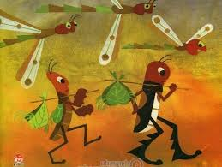
III. Biện pháp tu từ so sánh
1. Ví dụ
Cái chàng Dế Choắt, người gầy gò và cao lêu nghêu như một gã nghiện thuốc phiện.
Phép tu từ so sánh: Hình dáng của Dế Choắt với một gã nghiện thuốc phiện
Tác dụng: Làm cho hình ảnh Dế Choắt hiện lên cụ thể, sinh động với dáng vẻ yếu đuối, thiếu sức sống; đồng thời thấy được cái nhìn coi thường, lạnh lùng của Dế Mèn về Dế Choắt.

Slide 11
III. Biện pháp tu từ so sánh
2. Khái niệm
So sánh là đối chiếu sự vật hiện tượng này với sự vật hiện tượng khác dựa trên những điểm tương đồng để làm tăng sức gợi hình gợi cảm cho sự diễn đạt.

Slide 12
LUYỆN TẬP
Bài 1 trang 20
Từ đơn | Từ phức
 | Từ ghép | Từ láy
............... .............. | ............... .............. | ............... ..............

Slide 13
LUYỆN TẬP
Bài 1 trang 20
Từ đơn | Từ phức
 | Từ ghép | Từ láy
Tôi, nghe, người | Bóng mỡ, ưa nhìn | Hủn hoẳn, phành phạch, giòn giã, rung rinh

Slide 14

Bài 2 trang 20
TTìm từ láy mô phỏng âm thanh trong văn bản Bài học đường đời đầu tiên

Slide 15
Bài 2 trang 20
Từ láy mô phỏng âm thanh trong VB Bài học đường đời đầu tiên: véo von, hừ hừ, phanh phách, phành phạch, văng vẳng, ngoàm ngoạp.

Slide 16

Bài 3 trang 20
Tìm và nêu tác dụng của các từ láy trong các câu văn.

Slide 17
Tác dụng: nhân vật Dế Mèn hiện lên cụ thể, sinh động; nhấn mạnh vẻ đẹp cường tráng, mạnh mẽ, đầy sức sống của tuổi trẻ ở Dế Mèn
Bài 3 trang 20
Tác dụng của từ láy
Phanh phách: âm thanh phát ra do một vật sắc tác động liên tiếp vào một vật khác.
Ngoàm ngoạp: (nhai) nhiều, liên tục, nhanh.
Dún dẩy: điệu đi nhịp nhàng, ra vẻ kiểu cách.

Slide 18
Bài 4 trang 20
Mưa dầm sùi sụt: mưa nhỏ, rả rích, kéo dài không dứt.
Điệu hát mưa dầm sùi sụt: điệu hát nhỏ, kéo dài, buồn, ngậm ngùi, thê lương.

Slide 19
Bài 5 trang 20
Đọc lại các chú thích có thành ngữ tắt lửa tối đèn, ăn sổi ở thì, hôi như cú mèo để hiểu nghĩa. Sau đó đặt câu với mỗi thành ngữ.

Slide 20

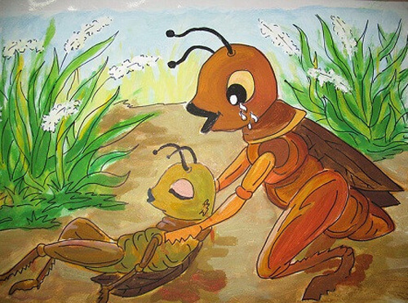
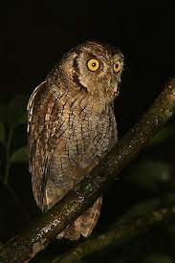
Đặt câu
Anh em ta là hàng xóm láng giềng tắt lửa tối đèn có nhau.
Việc gì anh ta làm cũng tạm bợ, không chắc chắn, ăn sổi ở thì quá.
Cậu ta đi mưa về hôi như cú mèo ấy.
Bài 5 trang 20

Slide 21
Bài 6 trang 20
tìmTìm câu văn dùng phép so sánh và tác dụng của so sánh trong văn bản Bài học đường đời đầu tiên

Slide 22
Bài 6 trang 20
Ví dụ: Hai cái răng đen nhánh của tôi lúc nào cũng nhai ngoàm ngoạp như hai lưỡi liềm máy đang làm việc.
Tác dụng: So sánh hai cái răng của Dế Mèn khi nhai thức ăn với hai lưỡi liềm máy đang làm việc để nhận mạnh Dế Mèn đang tuổi ăn, tuổi lớn, đầy sức sống.
Ví dụ: Mỏ Cốc như cái rùi sắt, chọc xuyên cả đất.
Tác dụng: So sánh mỏ của chị Cốc với cái rùi sắt cho thấy sự tức giận, sức mạnh đáng sợ của chị Cốc khi mổ Dế Choắt.

